Slide 1
Проект «Шестиногие друзья попали в беду» подготовили Фёдорова Н.И.(наставник) Бражкина О.С.
Цель: Воспитывать у детей любовь и бережное отношение к насекомым
Задачи:
Изучить методическую литературу и педагогический опыт по данной теме.
Обогатить знания детей о насекомых, их жизнедеятельности.
Повысить уровень компетентности родителей по данной теме.
Обогатить развивающую среду группы.
Актуальность темы:
1.Пропаганда жестокости в средствах массовой информации (мультфильмы, журналы и т.д.)
2.Недостаточные знания детей о жизни насекомых.
3.В семье не обращают внимания на отношение ребёнка к насекомым.
4.Негативное отношение самих родителей.
Результат:
Воспитана у детей любовь к природе и бережное отношение к насекомым. Родители владеют практическими и теоретическими знаниями по данной (проблеме) теме.

Slide 2
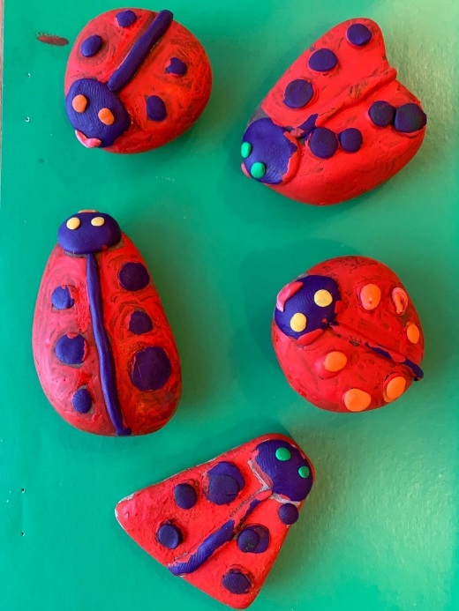
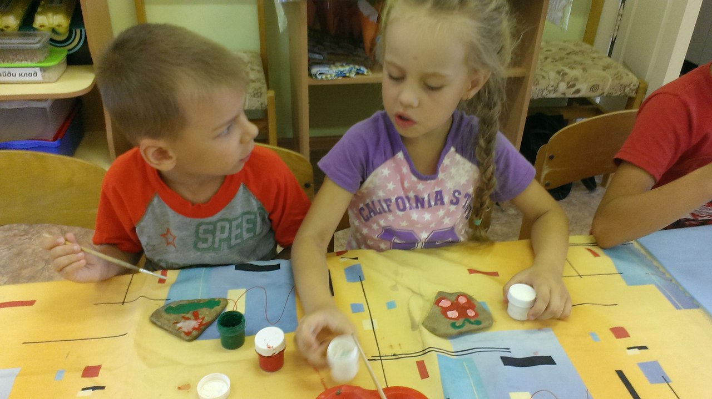
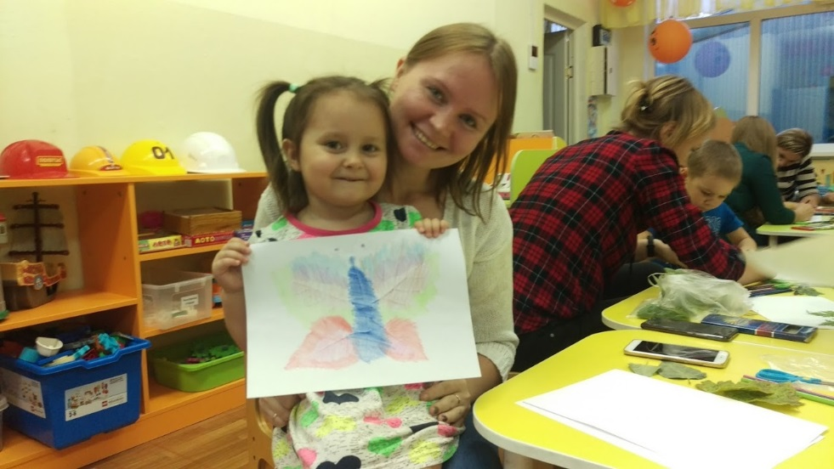
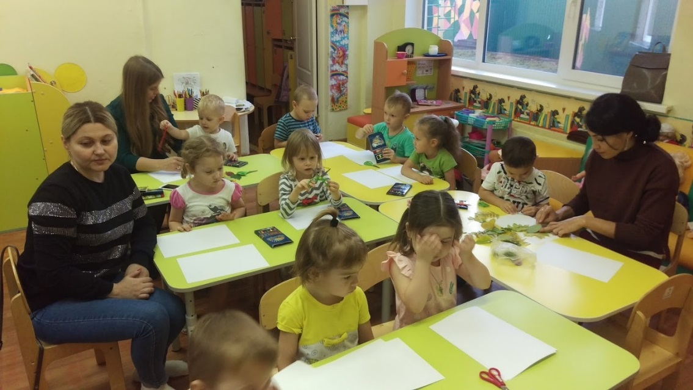
Рисование ТРИЗ
«Божья коровка»
Мастер – класс
«Бабочка – красавица»

Slide 3
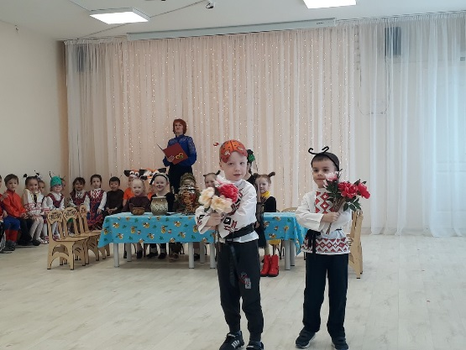
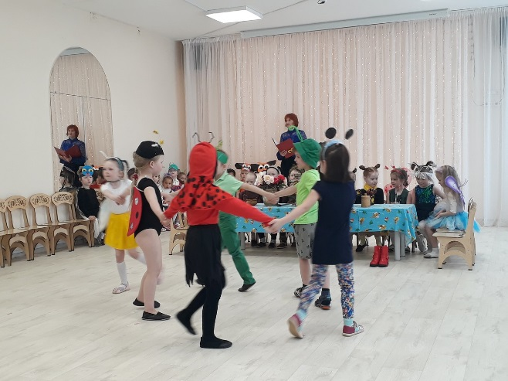
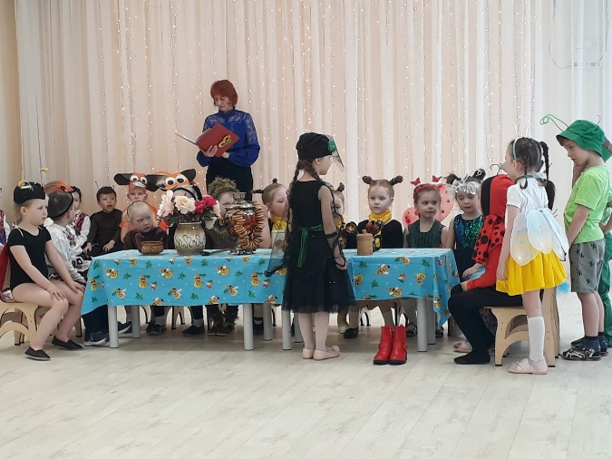
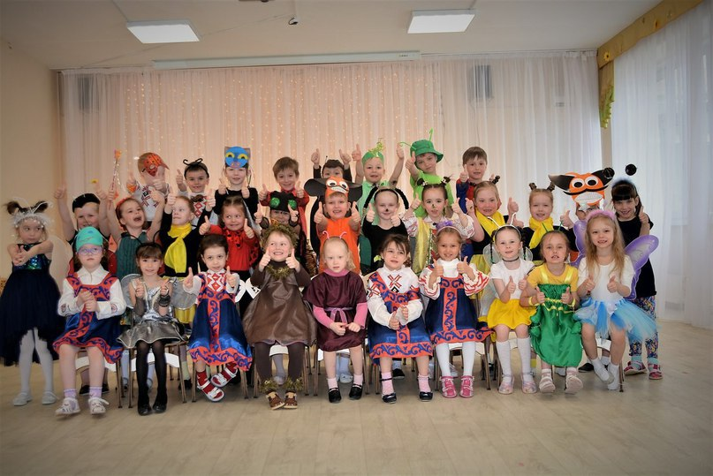
Театрализованный спектакль детей подготовительной группы по сказке «Муха – Цокотуха» К. Чуковского

Slide 4
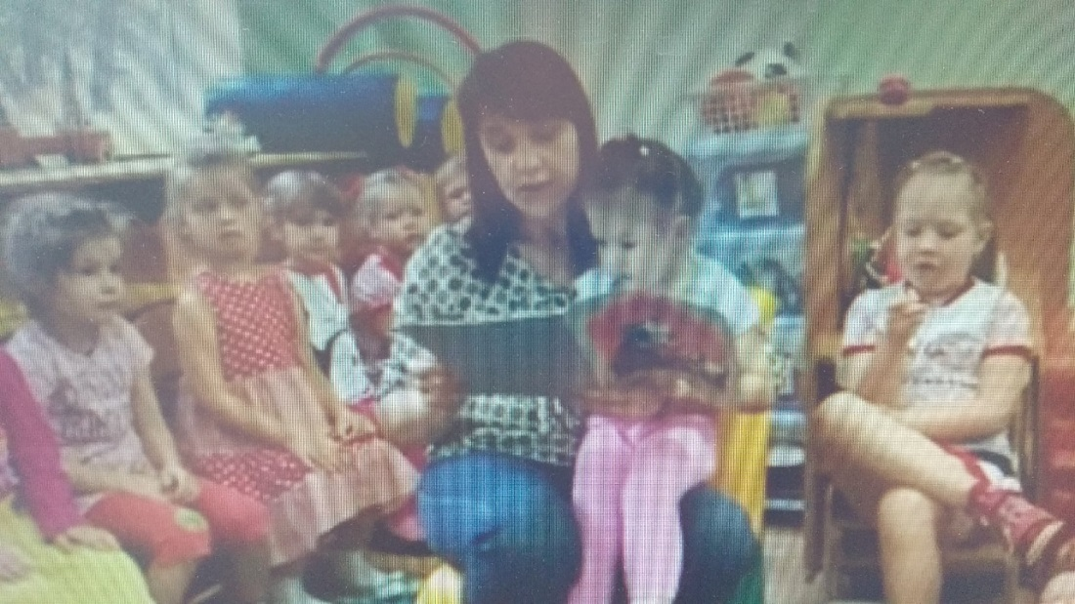
Чтение художественной литературы с родителями

Slide 5
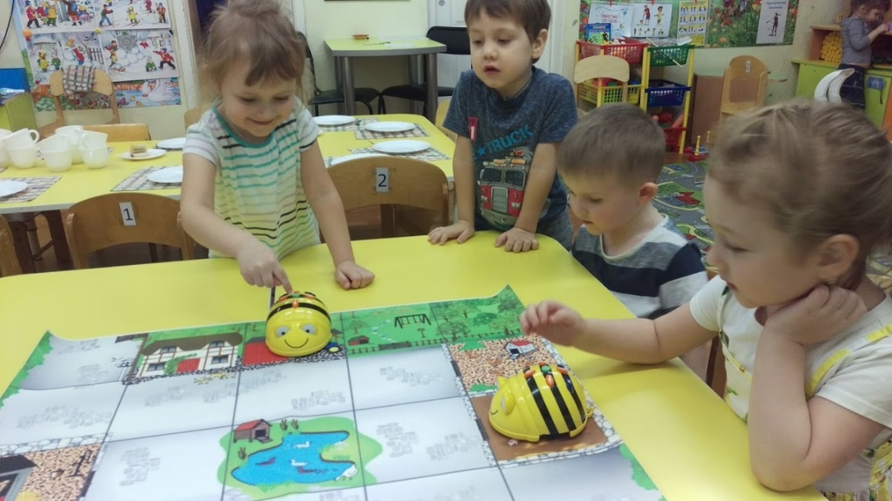
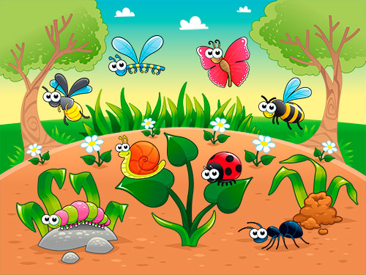
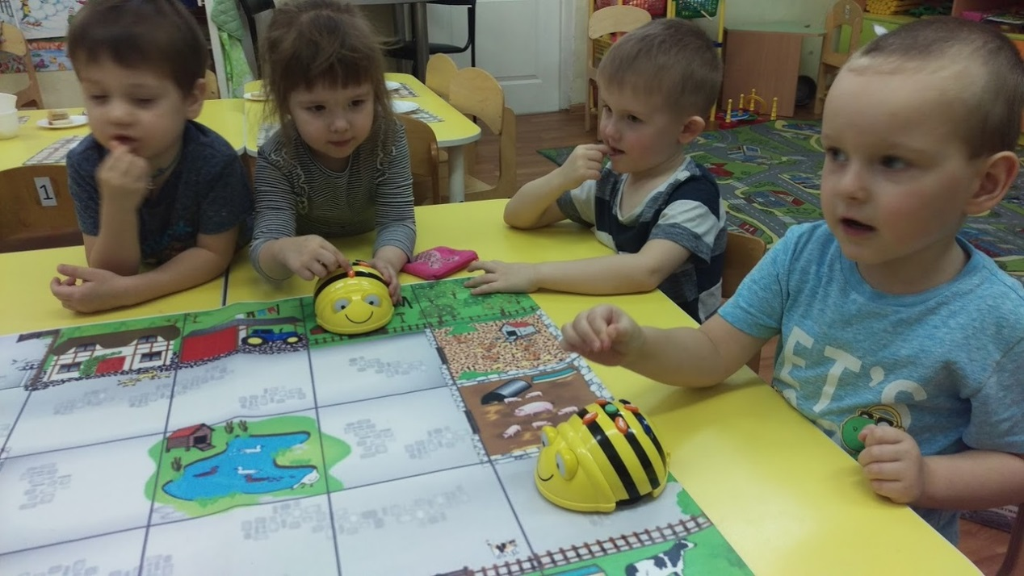
Знакомство с интерактивной игрушкой Bee Bot
Как передвигаются насекомые?
Насекомые обитают не только на земле, они прекрасно себя чувствуют и в воде, и под землей, и в воздухе. Многие насекомые летают – для этого у них есть крылья. Некоторые насекомые ходят, прыгают, ползают. Кузнечик может прыгнуть на расстояние, в 20 раз превышающее длину его тела. А если он выпустит крылья, то улетит ещё дальше.
Червяк ползет. Пчела летает, кузнечик прыгает, жуки плавают.

